Slide 1
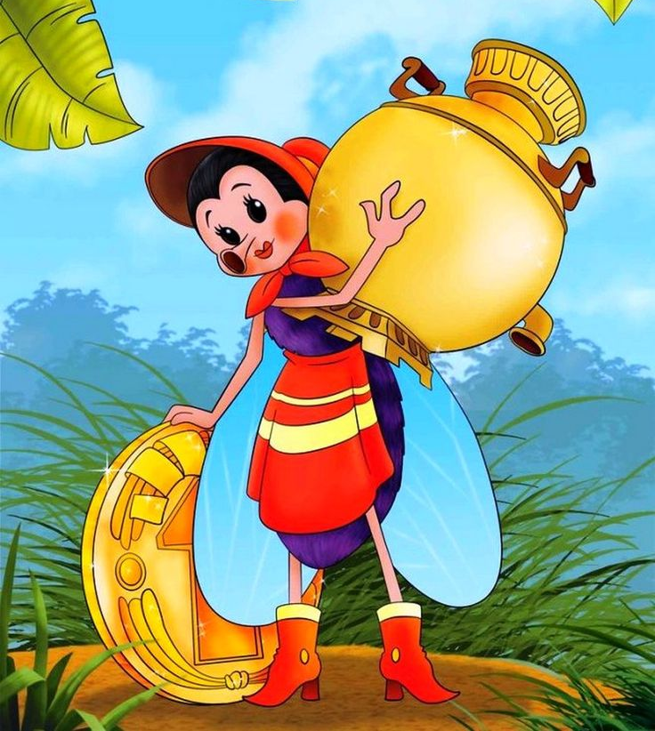
Филиал МБДОУ – детского сада «Детство» детский сад №22
Познавательно – творческий проект
«В гости к Мухе-Цокотухе»
Исполнители:
Старшая группа «Солнышко»
Мосякина Ирина Сергеевна, воспитатель
Хузина Ксения Александровна,
музыкальный руководитель

Slide 2
Цели:
Сформировать разносторонние знания о произведениях Корнея Ивановича Чуковского
Установить взаимосвязь между воспитанниками группы, привлечь их к творческой деятельности
Задачи:
Познакомить детей с произведениями Корнея Ивановича Чуковского; формировать устойчивый интерес к произведениям писателя
Приобщать родителей к участию в мероприятиях, проводимых ДОУ, к семейному чтению литературных произведений;
Развивать творческую активность детей; развивать интерес к театрализованной игре
Воспитывать нравственные качества: чувства сострадания к слабым и беззащитным через произведения Корнея Ивановича Чуковского

Slide 3
Актуальность:
Художественная книга для ребенка - это могучее средство всестороннего воспитания: она способствует развитию у детей любви к Родине, к родной природе, воспитывает любовь к родному языку, будит детское воображение, вызывает детскую игру. Произведения К. И. Чуковского имеют огромное воздействие на личность человека. Увлекательное общение с творчеством К. Чуковского будет способствовать развитию интереса к книге, что является неотъемлемой частью системы образования дошкольников на этапе становления современной личности.

Slide 4
Пути решения:
Совместная деятельность взрослого и детей: знакомство с биографией и творчеством писателя, рассматривание иллюстраций к сказке «Муха-Цокотуха, беседа, чтение художественной литературы, показ презентации «В гости к Мухе-Цокотухе» и мультипликационного фильма «Муха-Цокотуха», дидактические игры, художественное творчество, выставка поделок по сказке «Муха-Цокотуха», игры-драматизации, театральная постановка сказки
Планируемые результаты:
Создание условий для ознакомления дошкольников с творчеством детского писателя К. И. Чуковского, положительная динамика развития навыков общения и речи, художественно-творческих навыков.

Slide 5
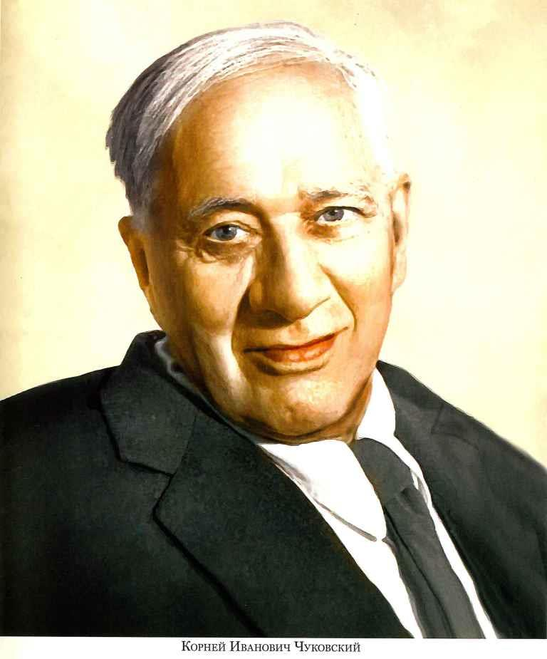
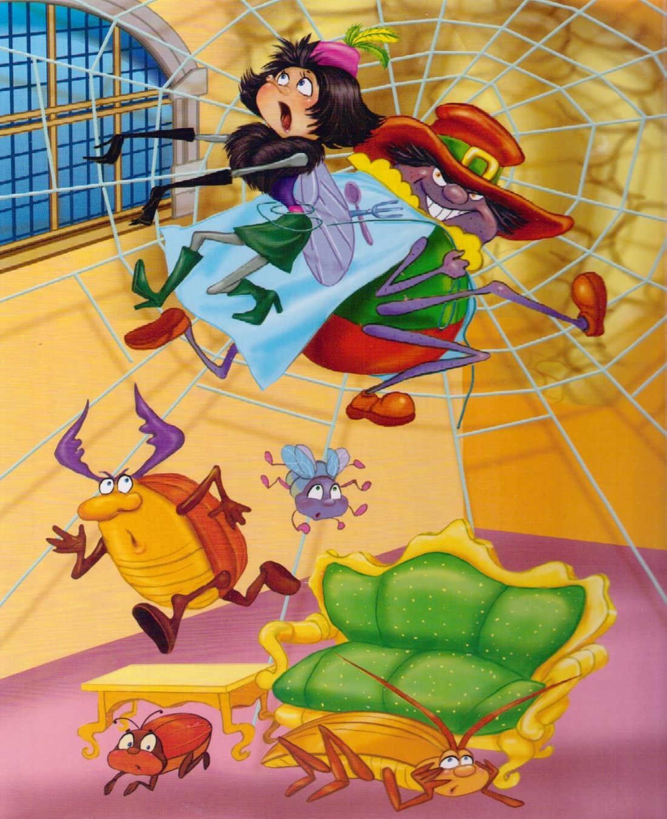
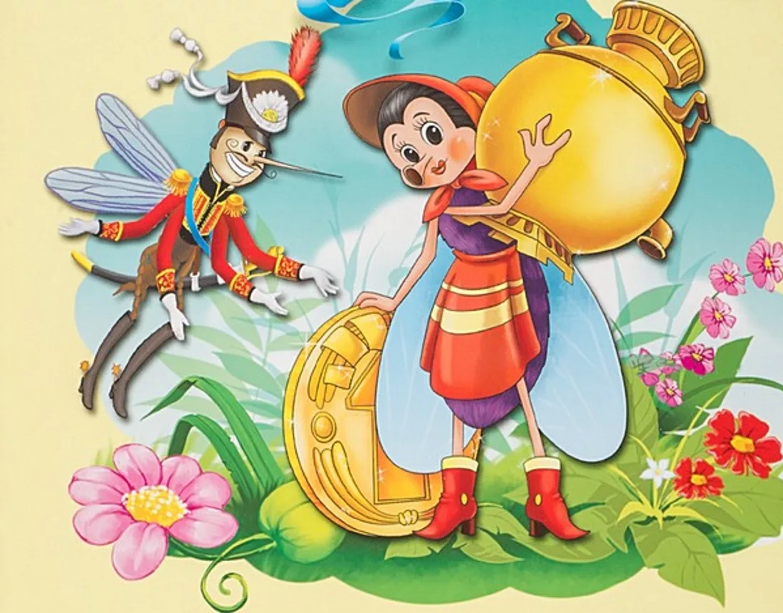
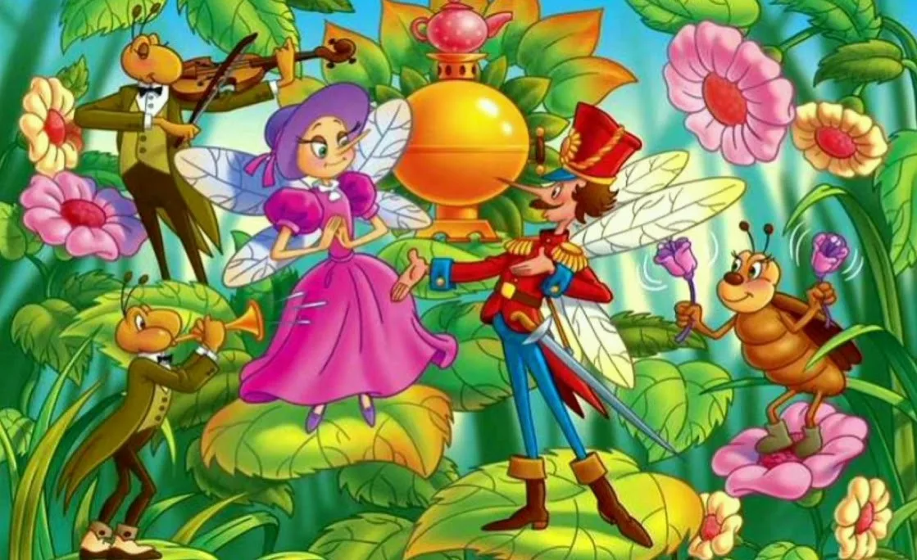
Знакомство с биографией и творчеством писателя К. И. Чуковского
Корней Иванович Чуковский 31 марта 1882 г.— 28 октября 1969 г.
Детский писатель, журналист, русский советский поэт, публицист, переводчик и литературовед.
Рассматривание иллюстраций к сказке «Муха-Цокотуха»

Slide 6
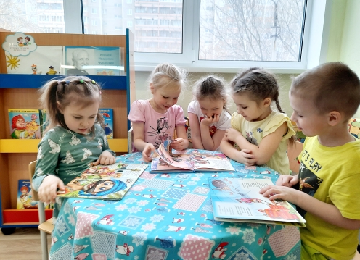
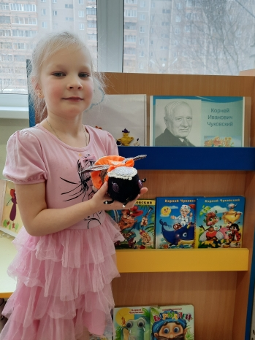
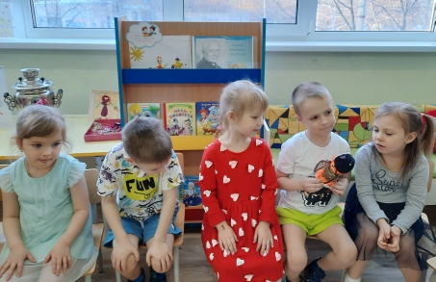
Беседы
Чтение художественной литературы

Slide 7
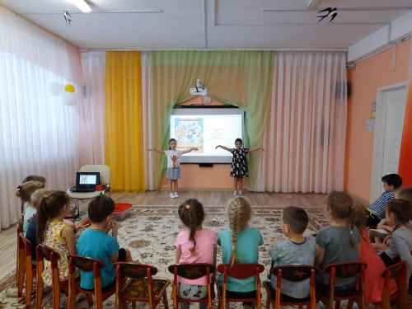
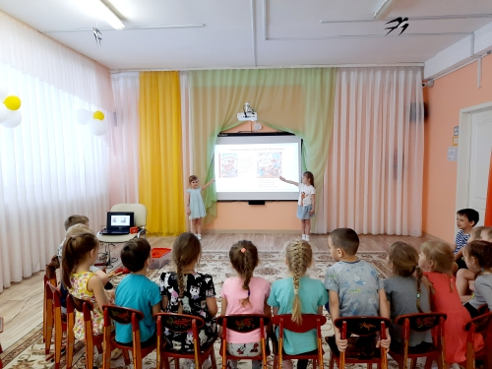
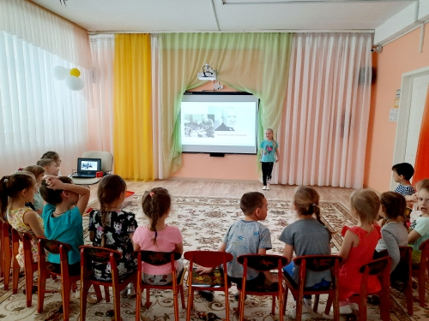
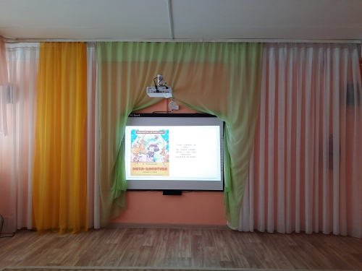
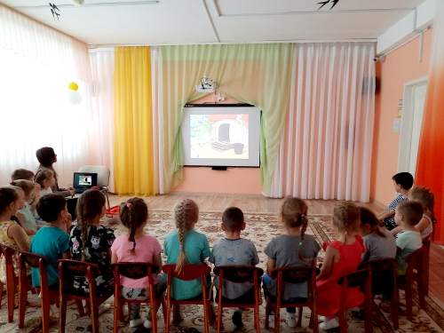
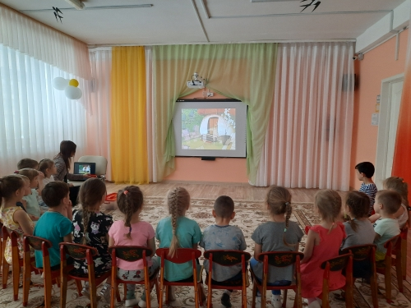
Показ презентации «В гости к Мухе-Цокотухе»
Показ мультипликационного фильма «Муха-Цокотуха»

Slide 8
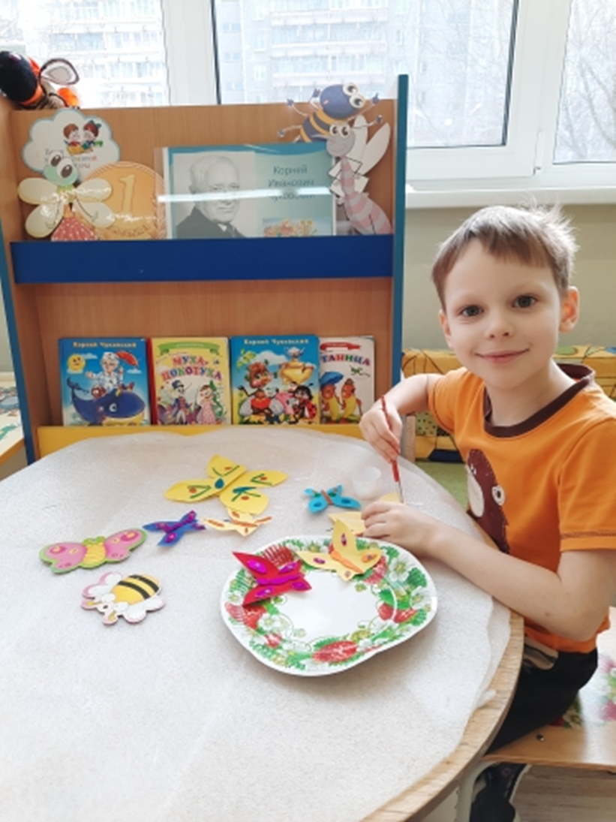
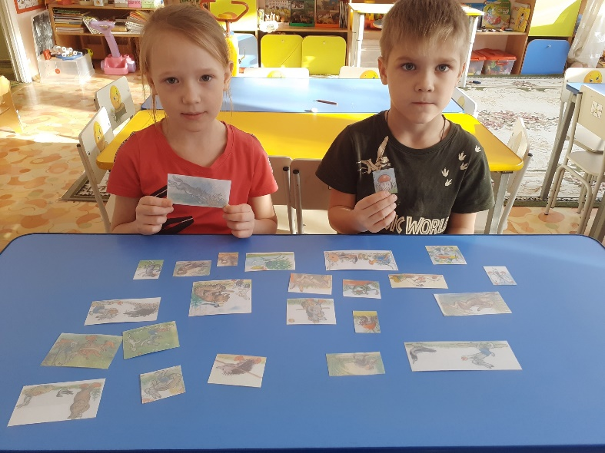
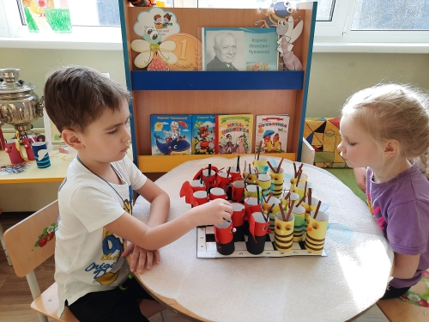
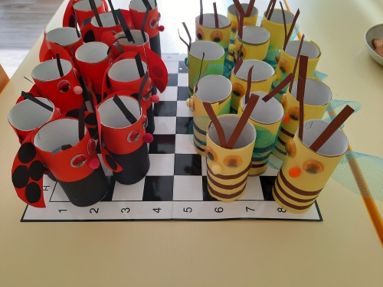
Дидактические игры
«Раз, два, три-лети!» «Узнай героя сказки»
Шашки «Веселые насекомые»

Slide 9
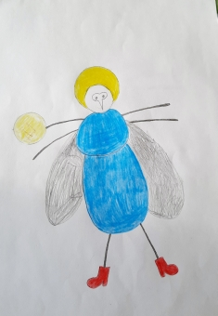
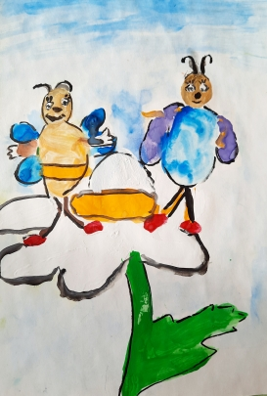
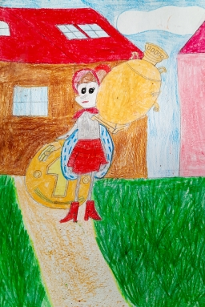
Выставка рисунков «В гости к Мухе-Цокотухе»

Slide 10
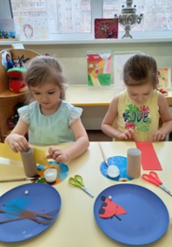
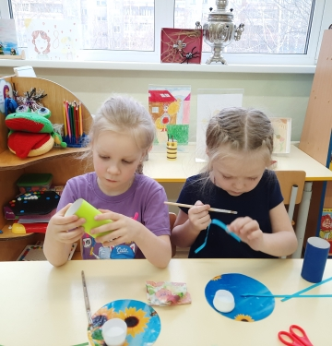
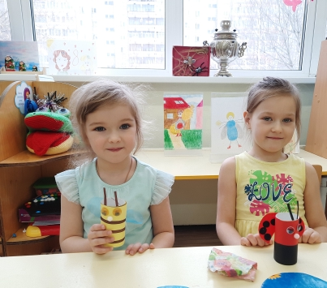
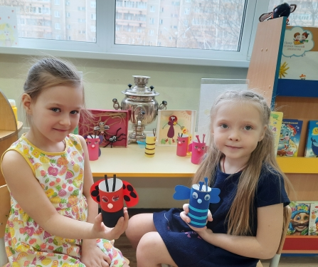
Изобразительная деятельность (конструирование)
«Приходили дорогие гости»

Slide 11
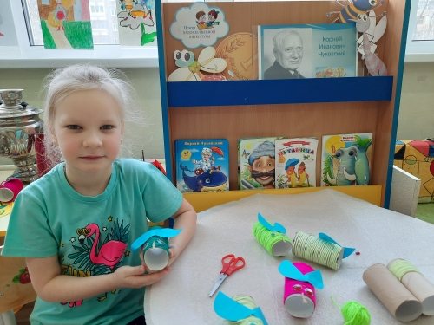
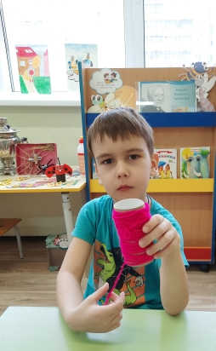
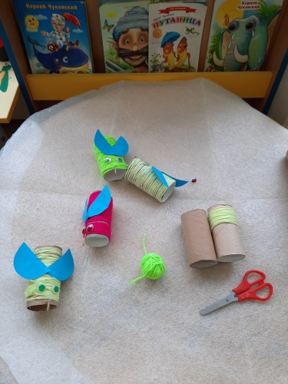
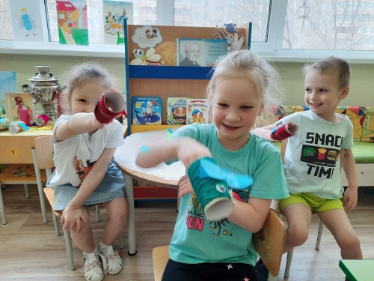
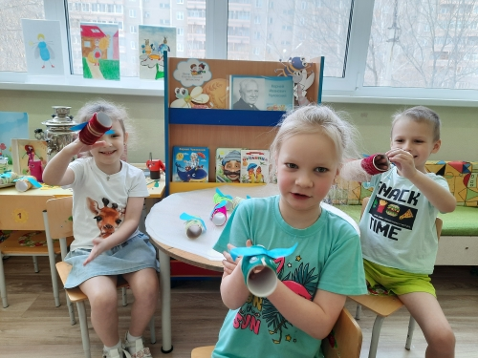

Slide 12
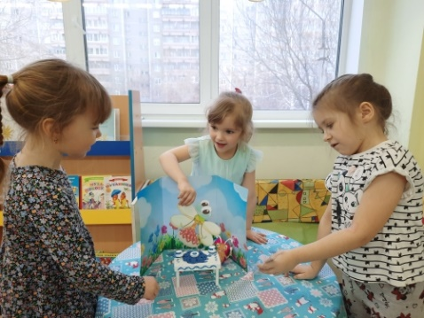
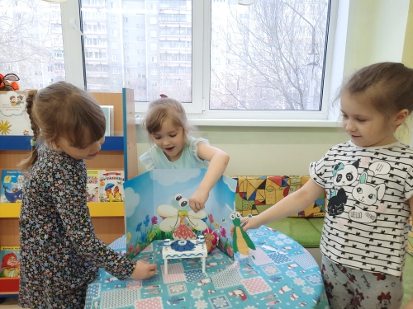
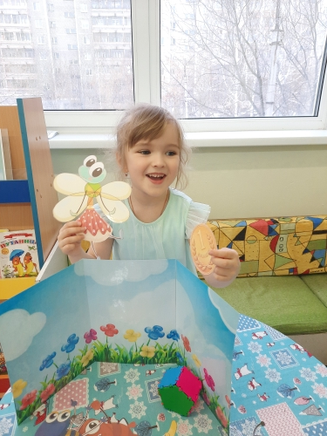
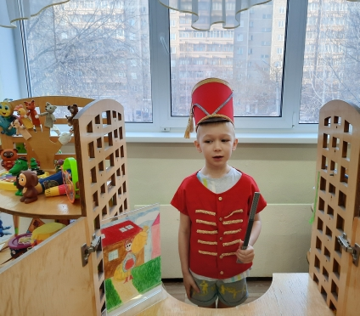
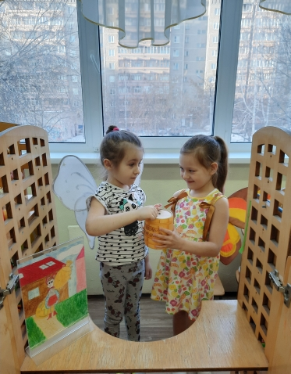
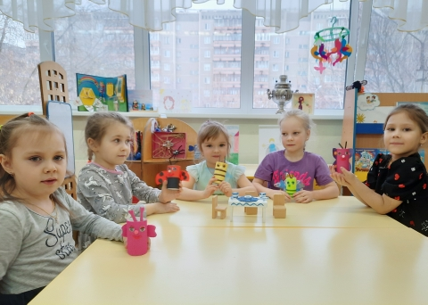
Игры-драматизации
Настольный театр сказка «Муха-Цокотуха»
Драматизация сказки «Муха-Цокотуха»

Slide 13
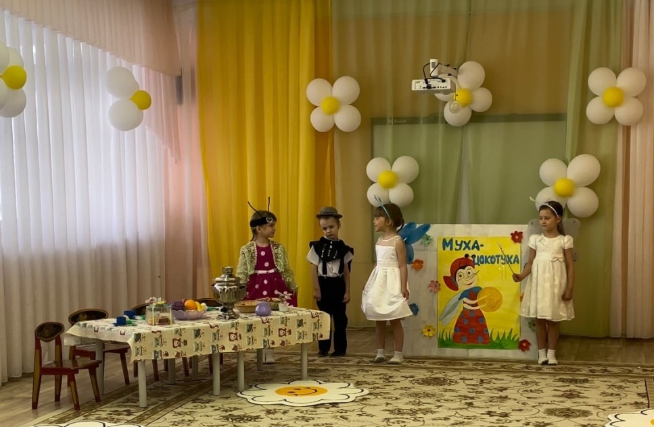
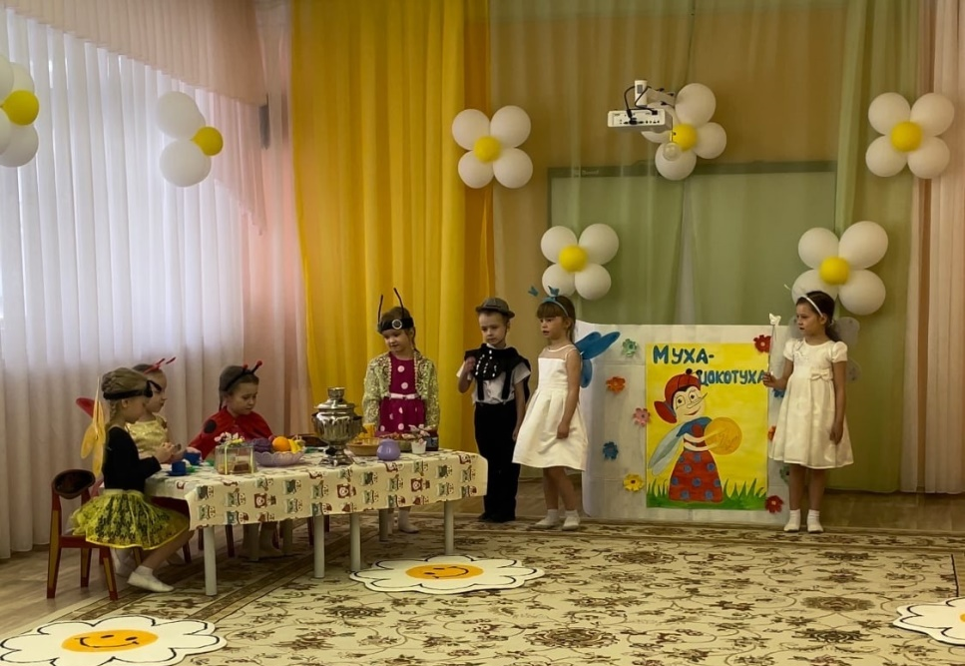
Театральная постановка сказки «Муха-Цокотуха»

Slide 14
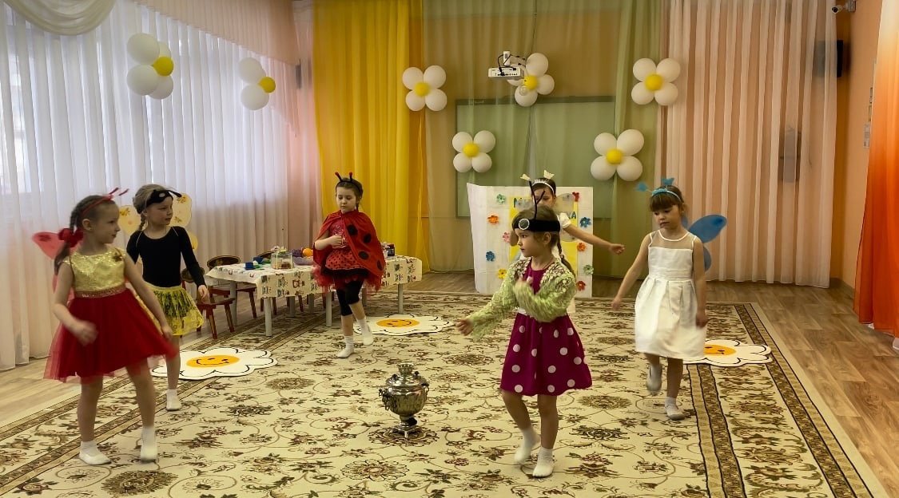
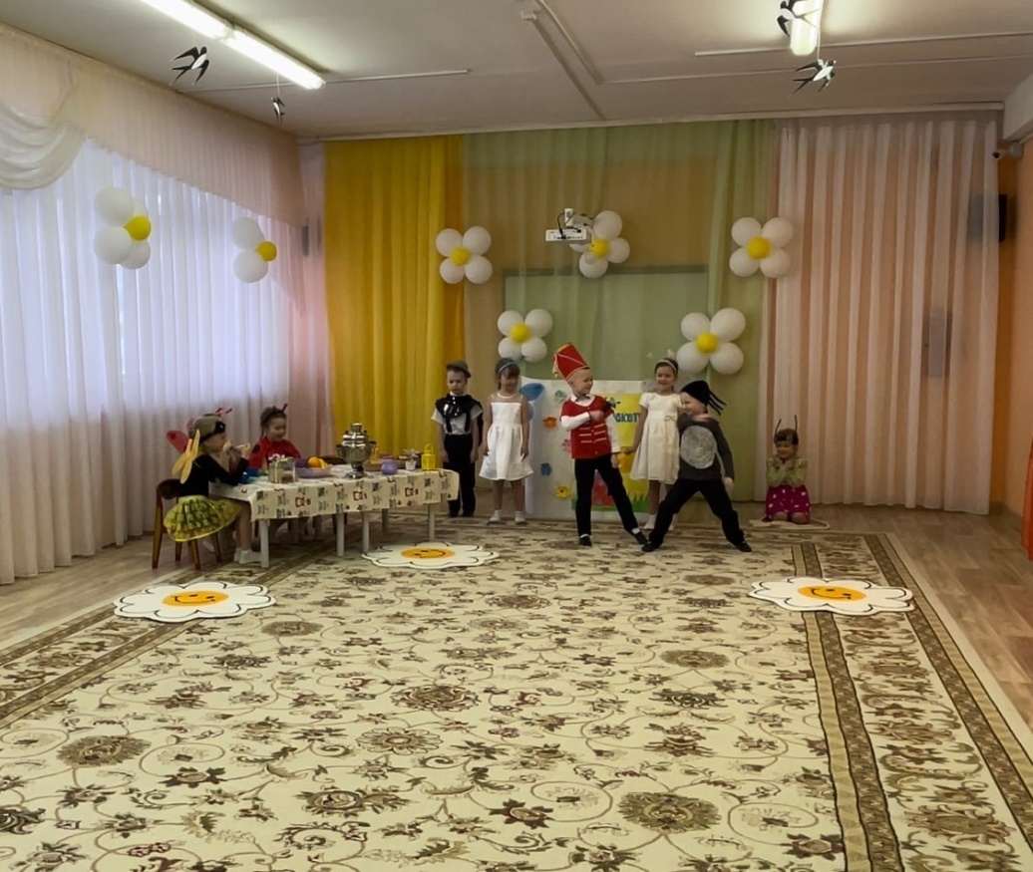
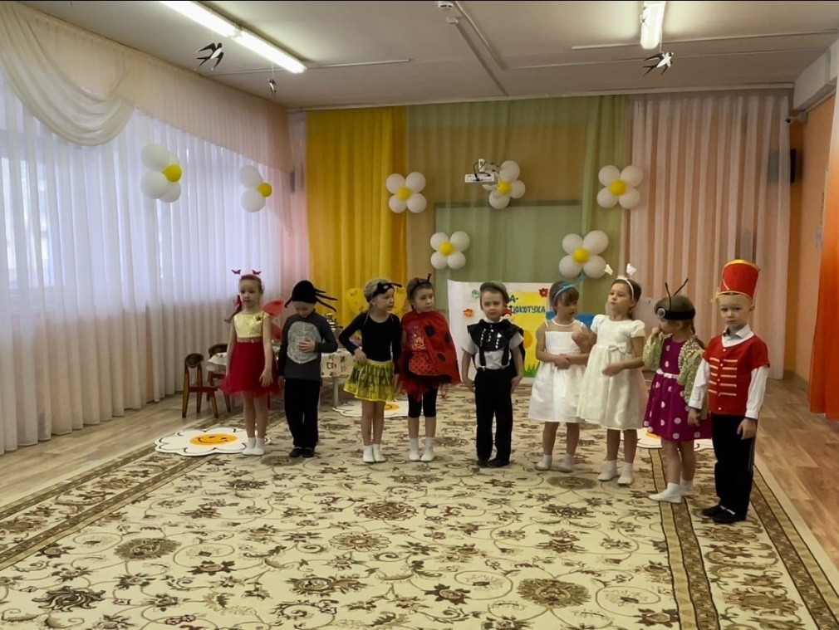

Slide 15
Наблюдения и анализ проведения проекта «В гости к Мухе-Цокотухе» показали, что у детей повысился интерес к детской литературе, сказкам. Дети знают произведения К. И. Чуковского, умеют анализировать поступки героев, аргументировано их оценивать, воспроизводить содержание знакомых произведений, пользоваться средствами художественной выразительности, передавать свои впечатления от прочитанного и услышанного в других видах деятельности и на практике смогли участвовать в театральной постановке сказки «Муха-Цокотуха».
Корней Чуковский был раскрыт для детей как талантливейший человек, который жил и создавал для детей.

